Slide 1
جلسه چهارم:معماری مدرن اولیه
معماری مدرن اولیه
معماری مدرن به صورت یک مکتب معماری با مبانی نظری مدون و ساختمان های ساخته شده از اواخر قرن 19 شکل گرفت.
خاستگاه این معماری در شیکاگو امریکا و در اروپا در شهر های پاریس، برلین و وین بود.
معماری مدرن اولیه : از 1880 تا اوایل جنگ جهانی اول یعنی 1914.
مکاتب و سبک های معماری مدرن اولیه :
۱- مکتب شیکاگو
فعالیت های شدید تجاری و آتش سوزی شهر شیکاگو زمینه را برای تحولات جدید در شیکاگو به وجود آورد .
ساخته شدن نمونه های ساختمان های مدرن در دو دهه آخر قرن 19 در شیکاگو بدون هیچگونه تاریخ گرایی و
تزیینات انجام شد.
اولین مهندس مطرح مکتب شیکاگو: ویلیام لی برون جنی در سال 1869 کتاب اصول و عمل در معماری را منتشر کرد.
جنی ساختمان بیمه را ساخت : اولین ساختمان با سازه فولادی و دیوار های پرده ای غیرباربر در ۳۴ طبقه که اکنون تخریب شده .
ساختمان فراستور 1890 توسط جنی در شیکاگو ساخته شد.

Slide 2
سایر شرکت های ساختمان سازی شیکاگو :
شرکت هولابرد و راچ ( holabird and roche) ساختمان ۳۱ طبقه تاکوما را در اجرا کرد. اولین برج
تمام فولادی
شرکت برنهم و روت (burnham arn root) ۳۳- ساختمان ۳۸ طبقه بلوک مانودناک را ساختند.دیوار خارجی باربر و سازه داخلی فلزی بدون هیچ تزیین و تاریخ گرایی در نما.
شرکت برنهم و روت در ۳۶۳۱ ساختمان ۱۱ طبقه معبد مسونیک را ساخت. (اسکلت تمام فولادی و بلندترین ساختمان
جهان تا آن زمان )
شرکت آدلر و سالیوان (لویی سالیوان معروف)
لویی سالیوان : فرم تابع عملکرد Form follows function

Slide 3
اصول مکتب شیکاگو به عنوان اولین منشور معماری مدرن :
ا
به نام صحبت های کودکستانی استفاده از هر نوع تزیینات را رد کرده است .
نمایش ساختار بنا در بدنه ساختمان
عدم تقلید از سبک های گذشته
استفاده بسیار اندک از تزیینات
استفاده از پنجره های عریض که کل دهانه بین ستون ها را می پوشاند.
ساختمان های مکتب شیکاگو بر معماری شهر های بزرگ دیگر امریکا نظیر نیویورک، بوستون، فیلادلفیا و... تاثیر
گذاشت.نمایشگاه بین المللی کلمبیا آغازی بر پایان مکتب شیکاگو بود.
دو معمار مطرح دیگر در مکتب شیکاگو:
هنری هابسون ریچاردسون : طراحی ساختمان ۱ طبقه مارسال فیلد
فرانک لوید رایت ۱ سال در دفتر سالیوان کار کرد . ساختمان های اولیه طراحی شده توسط رایت مانند خانه چارلی و ساختمان لارکین تحت تاثیر مکتب شیکاگو بوده است .اما مقید به این مکتب نماند و در دوره های بعدی سبک ارگانیک را برگزید.
عمر این مکتب:2 دهه اما تاثیر مکتب شیکاگو به لحاظ ایجاد استفاده از مصالح جدید و تکنولوژی در معماری حایز اهمیت.

Slide 4
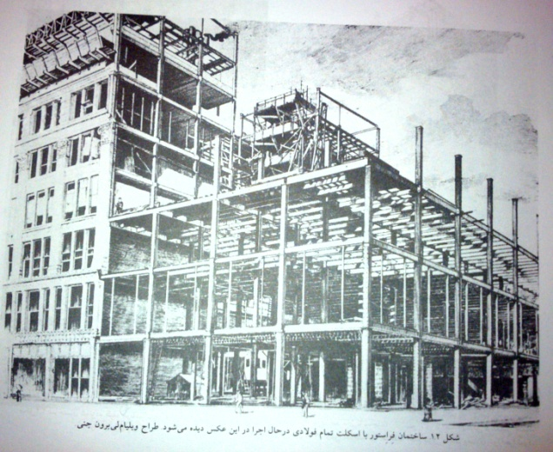
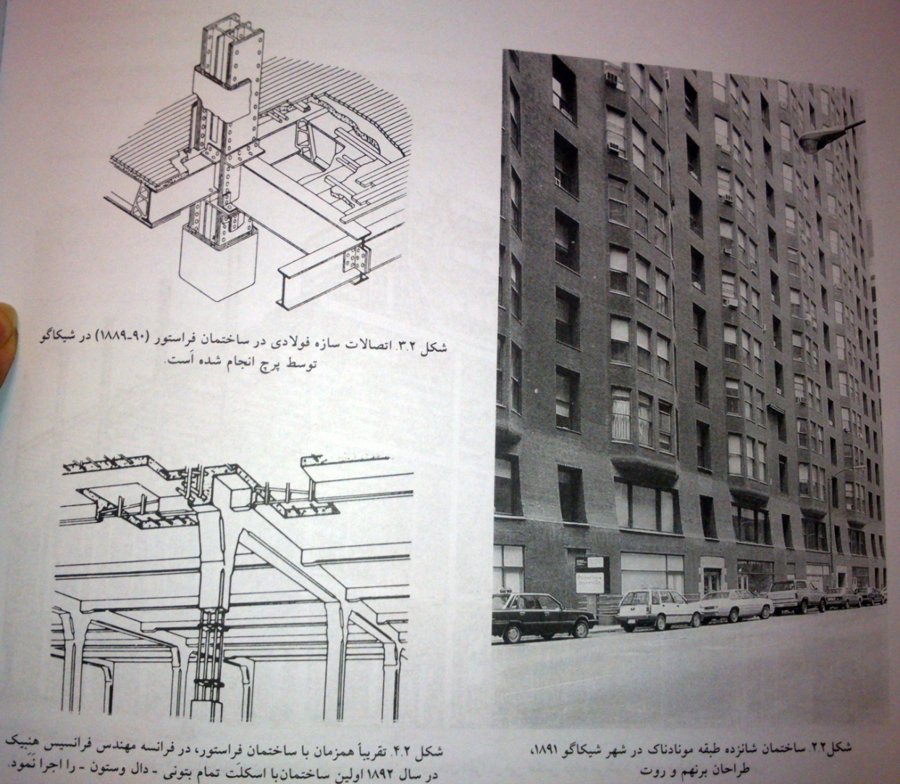
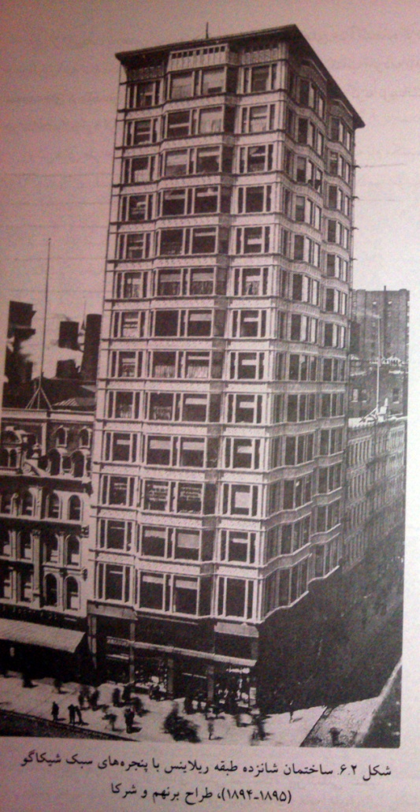

Slide 5
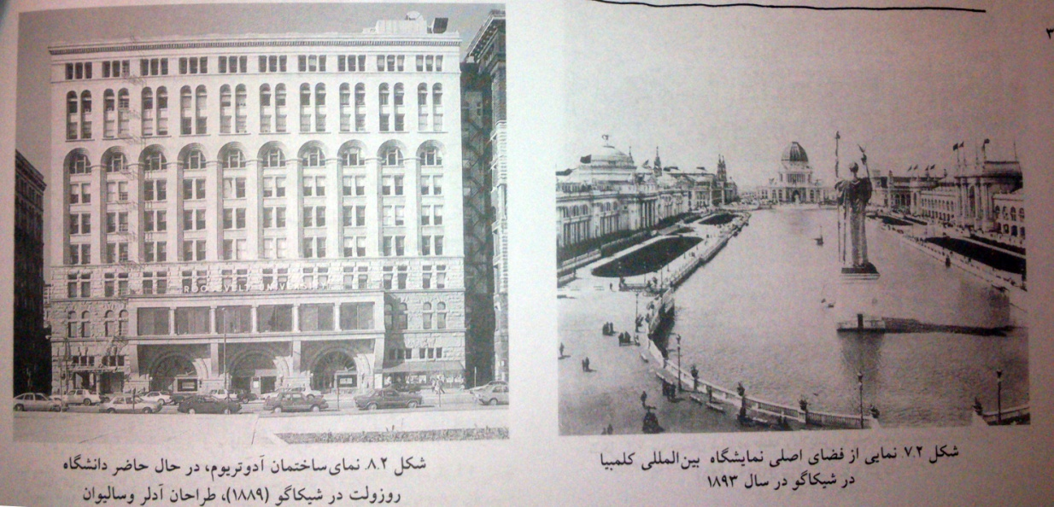
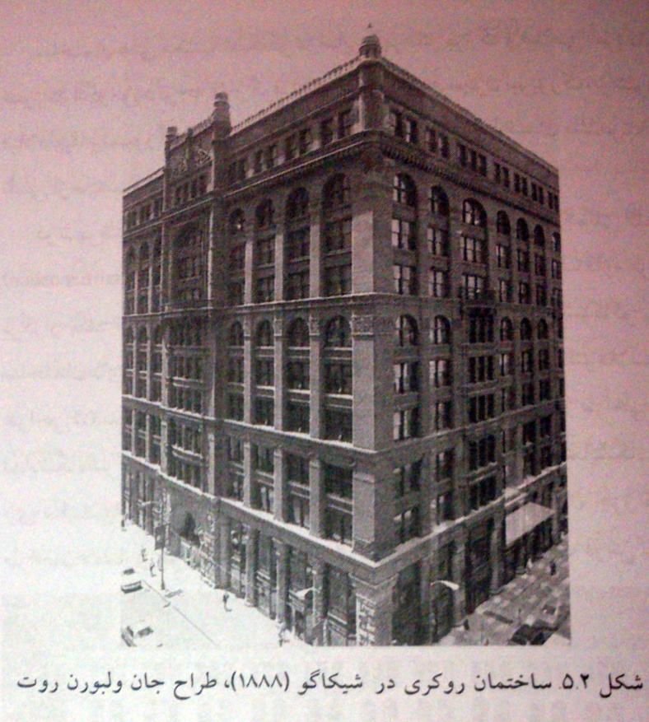

Slide 6
نهضت هنر نو Art Nouveau
نهضتی در اروپا که ابتدا در کارهای تزئینی نظیر طراحی پارچه تولید کتاب و مبلمان استفاده شد.
هنر نو نام مغازه ای که معماری بلژیکی وان دوولد ان را طراحی داخلی کرده بود .
اصول:
ابداع احجام و فرم های جدید به جای استفاده از فرم های گذشته
توجه به آینده و تکنولوژی و ابداعات جدید
استفاده از مصالح جدید نظیر چدن، آهن ، فولاد و بتن با ظاهر فرم های طبیعی و گیاهی
انتقاد شدید از اشیا و مکتب های تقلیدی
جدایی از گذشته
ابداع فرم های جدید
هنر مناسب با زمان
.استفاده از تولیدات مدرن (فلز) برای اسکلت ساختمان و تزیینات
استفاده از تزیینات فرم های طبیعی و رمانتیک
معماران:
ویکتور ارتا معمار معروف این سبک ( بلژیکی)
هکتور گیومارد در فرانسه تحت تاثیر ارت نوو( طراحی سردر های ورودی مترو پاریس )
چارلز رنه مکنتاش : انگلستان ، طرح مدرسه هنر گلاسکو در اسکاتلند. ساختمان بیشتر راستگوشه بود اما
طرح های طبیعی زیادی داشت
اتو واگنر در اتریش : هر چیزی که عملکردی نیست زیبا نمی باشد!

Slide 7
خلاق ترین معمار این سبک آنتونی گادی در شهر بارسلون
اعتقاد به عدم وجود هیچ خط مستقیمی در طبیعت .در کارهای او هیچ خط راستی وجود نداشت.
او از کارهای گوتیک، مراکشی و موریش نیز الهام می گرفت. وی پدر معماری پست مدرن شناخته می شود.
اوج هنر او در کلیسای خانواده مقدس
هنر نو در ایران : وارطان اوانسیان در تهران تعدادی ساختمان طراحی کرده است که رگه هایی از هنر نو نیز در آن
مشاهده می شود.
پیدایش سبک هنر تزیینات Art Deco
در دهه ۱۴ و ۱۴ اروپا و امریکا به عنوان ادامه دهنده سبک هنر نو استفاده آرت دکو از صفحات براق و فلزی و تلفیق آن با تولیدات و مصنوعات صنعتی
ساختمان کرایسلر در نیویورک به عنوان شاخص ترین ساختمان این سبک .بلندترین ساختمان جهان قبل از امپایر
استیت
مرکز رافکلر و تالار موسیقی رادیو سیتی در نیویورک از بهترین نمونه های این سبک
معماران معروف این سبک :
پیتر بهرنز در آلمان : نخستین معماری نامدار در اروپا، طراحی کارخانه و تولیدان صنعتی به صورت گسترده،
آگوست پره در فرانسه : تبدیل بتن مسلح به یک نوع مصالح معماری مدرنتئاتر شانزلیزه و کلیسای نوتردام
آدولف لوس در اتریش : اوج اقتدار نهضت هنر نو در اروپا ولی یکی از مخالفان اصلی زیبایی ارایه شده توسط معماران
این سبک : فرم خوب باید زیبایی خود را در میزان سودمندی که نشان می دهد پیدا کند و وحدت و یکپارچگی آن قابلجدا شدن نباشد .
آدولف لوس : تزیینات جنایت است(یکی از شعار های اصلی مدرن )
تاثیر زیاد در نزدیک کردن تولیدات صنعتی به معماری در اروپا و سه تن از بنیان گذاران مهم معماری مدرن در غرب

Slide 8
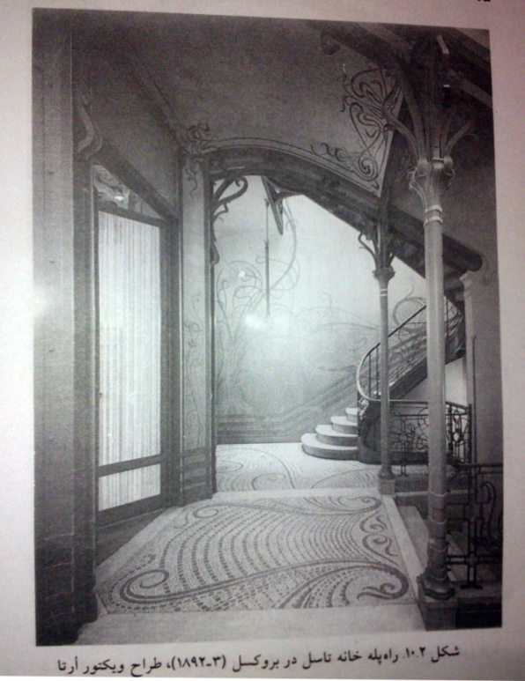
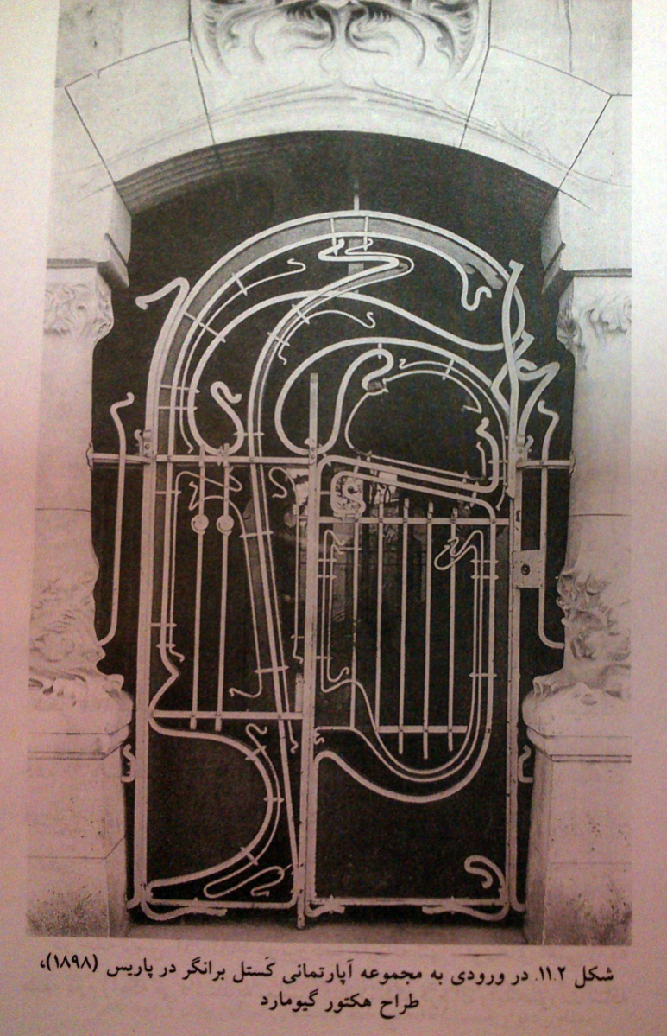
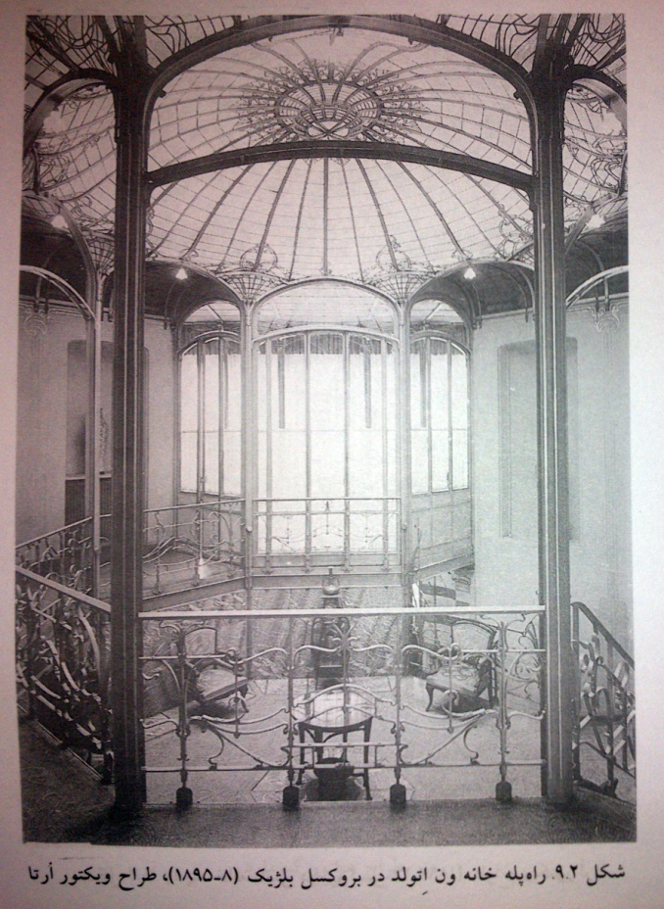

Slide 9
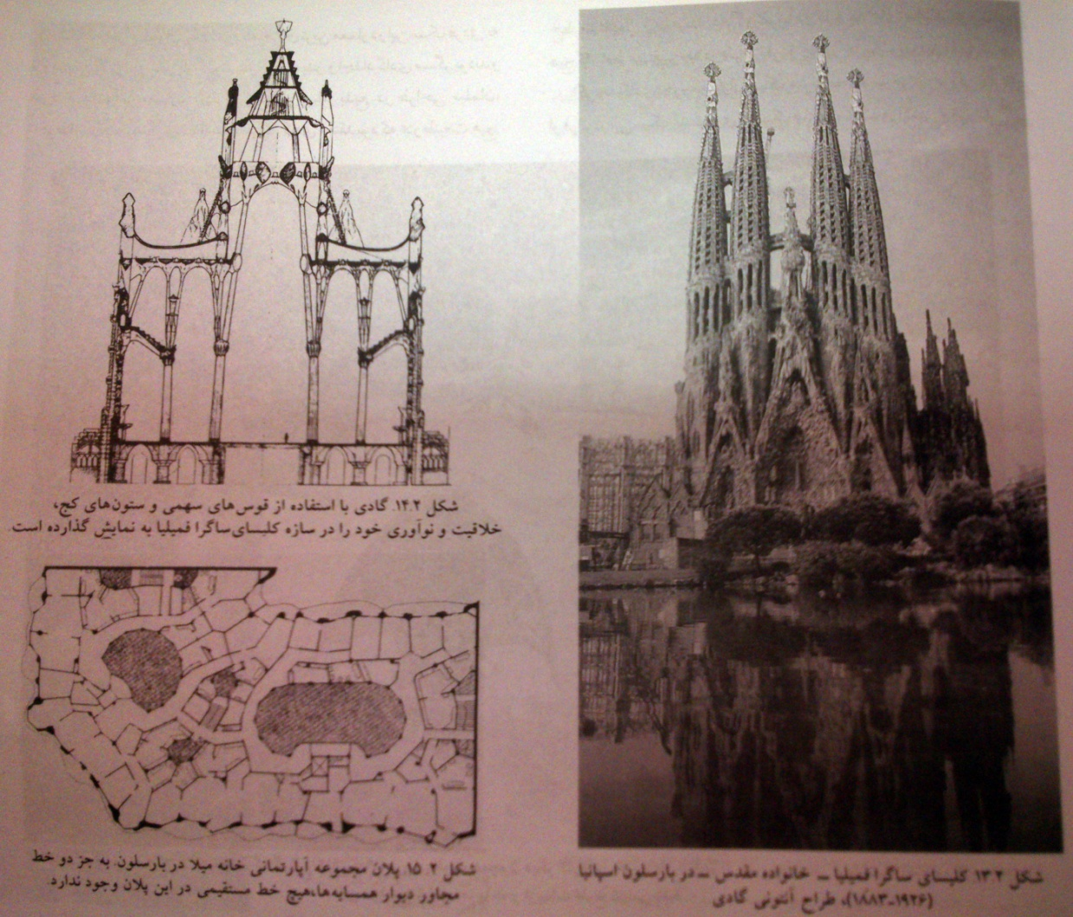
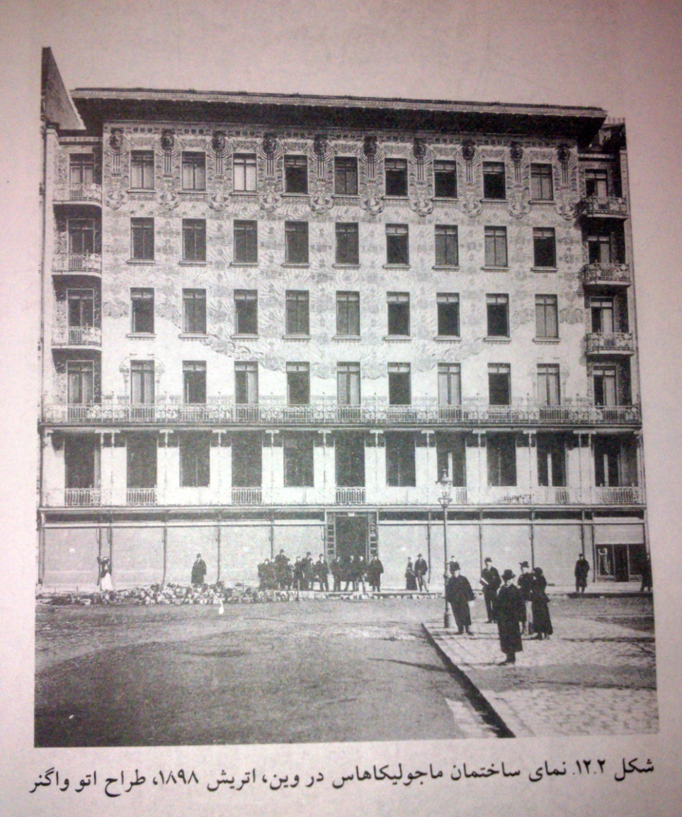

Slide 10
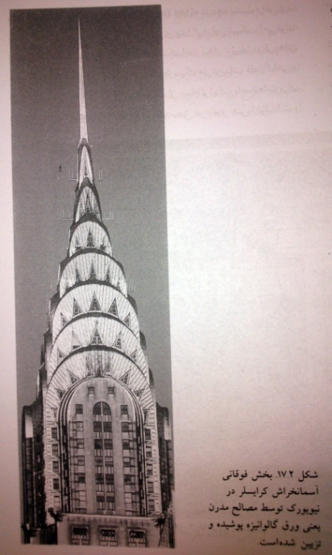
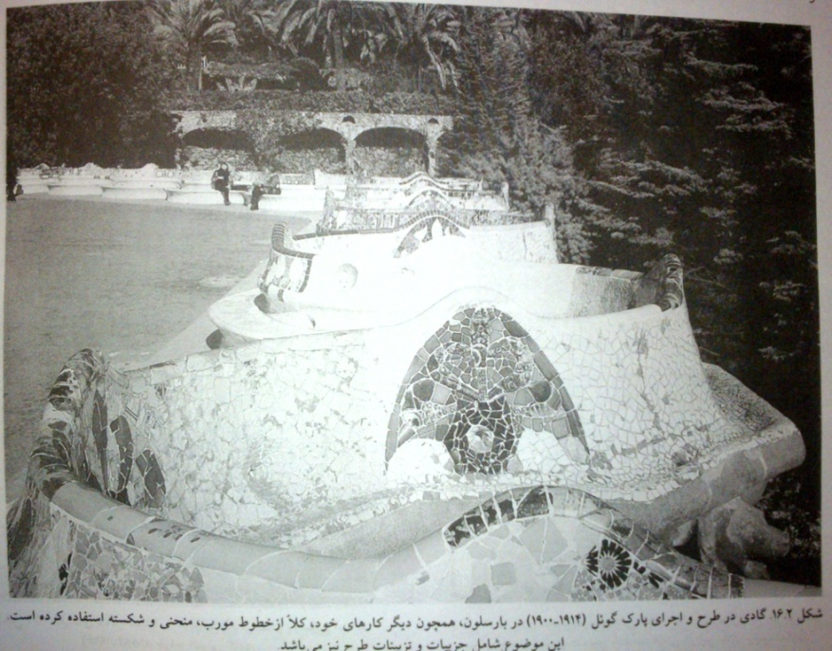
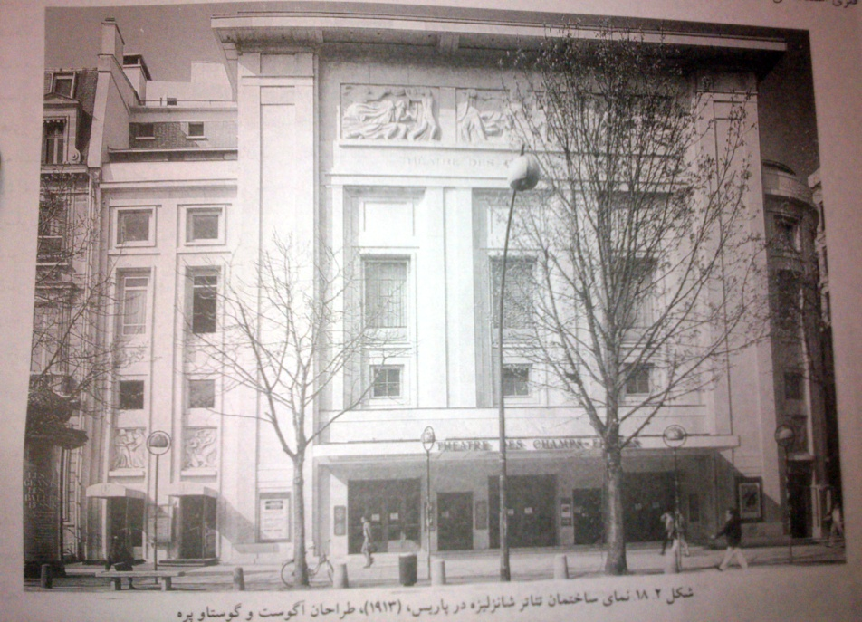
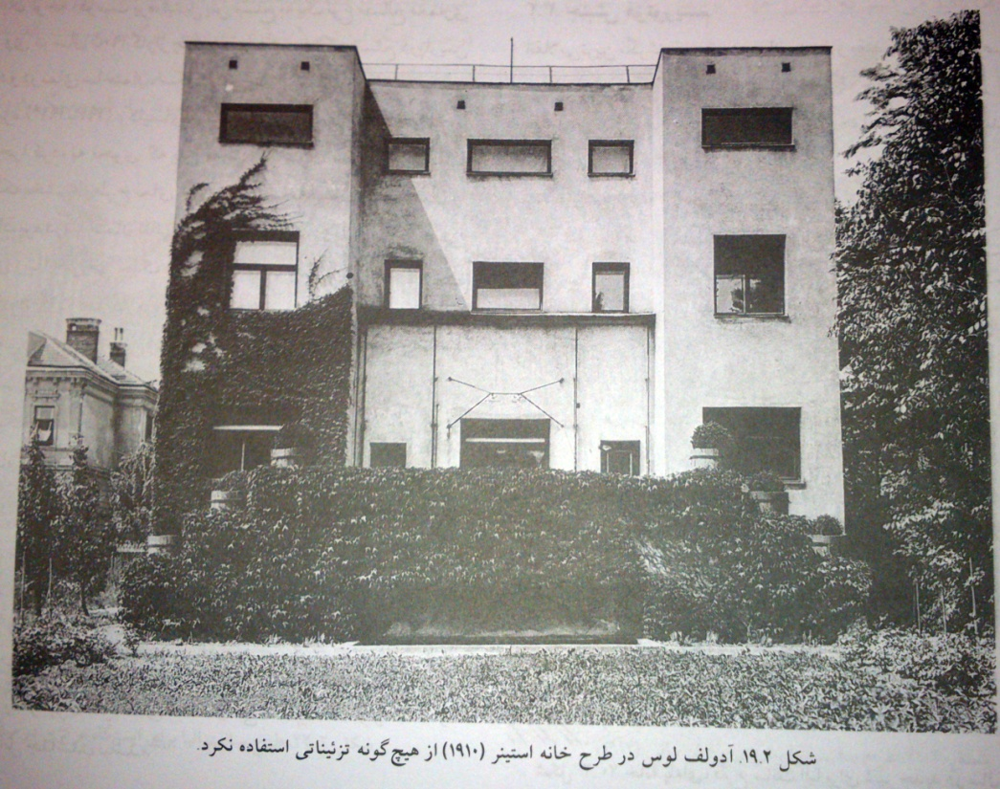

Slide 11
جنبش فتوریسم
انقلابی ترین نگرش نسبت به جهان مدرن
زیبایی جهان توسط زیبایی جدیدی به نام هنر
در ایتالیا معتقد بودند تحولات بنیادی که با سرعتی شتابان جهان را تغییر داده باید در همه عرصه ها نمود پیدا کند .
پس از ۱ قرن از گذشت دوره باروک ، ایتالیا باز به عنوان خاستگاه اندیشه و سبک جدید مطرح شد.
انتونیو سانت الیا و انتشار منشور معماری فتوریست ، تاکید بر تخریب گذشته و ساخت زندگی مدرن
ترسیم شهر جدید بر اساس اصول نظری جنبش فتوریسم
شهر های خیالی بسیار مدرن شامل یک سری آسمان خراش های بسیار مرتفع بدون هیچ گونه تزیین و رجعت به تاریخ
شروع جنگ جهانی اول و پایان جنبش فتوریسم(همشون فاشیست بودند و الیا هم در جبهه کشته شد!)
تصاویر خیالی این جنبش در دهه ۸۴ به منصه ظهور رسید .
مبانی نظری معماری فتوریسم :
توجه به علم و تکنولوژی جهان آینده
حمل و نقل سریع السیر
گسست از گذشته
حذف تزیینات
بلند مرتبه سازی
نمایان کردن اجزای عملکردی در ساختمان

Slide 12
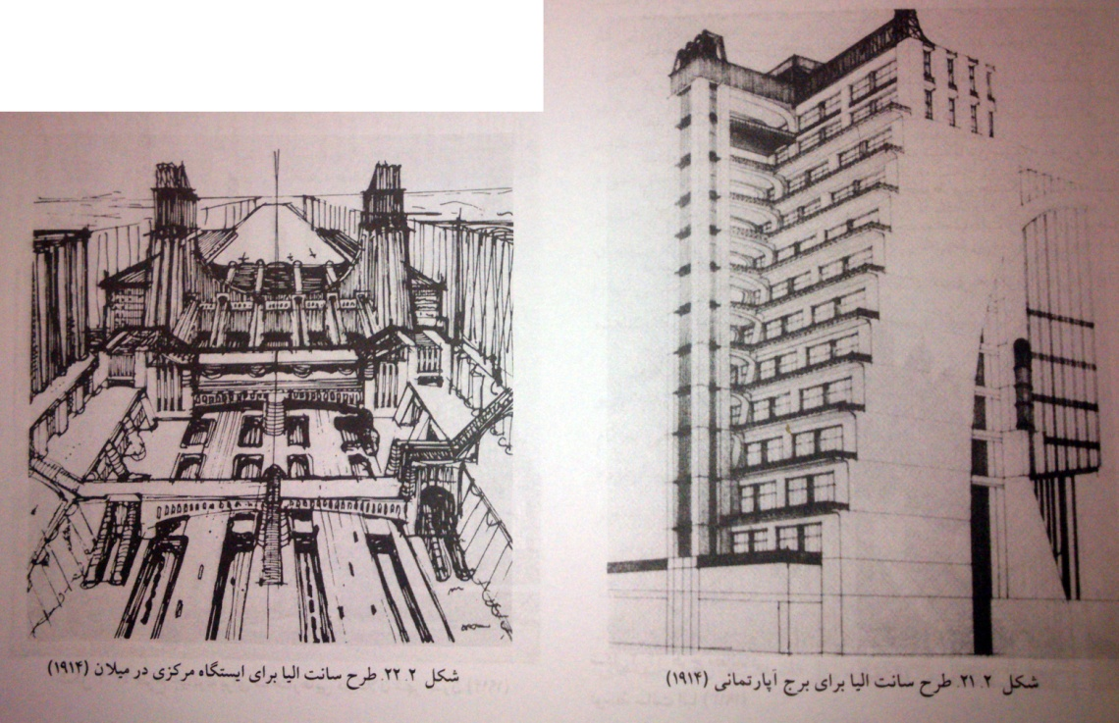
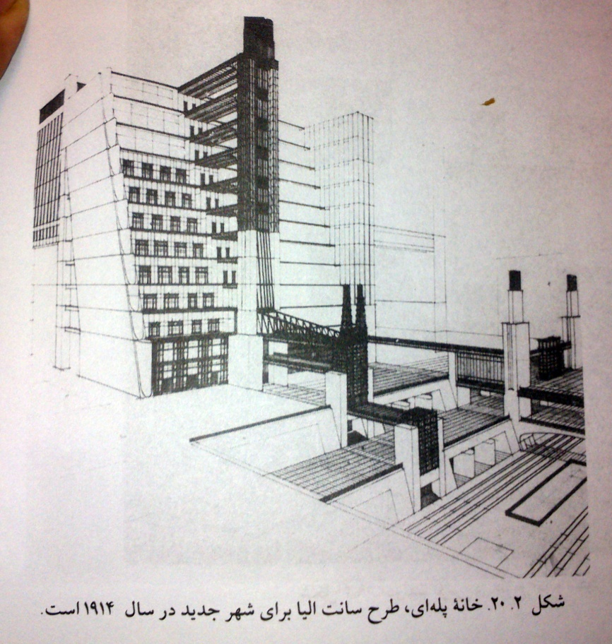
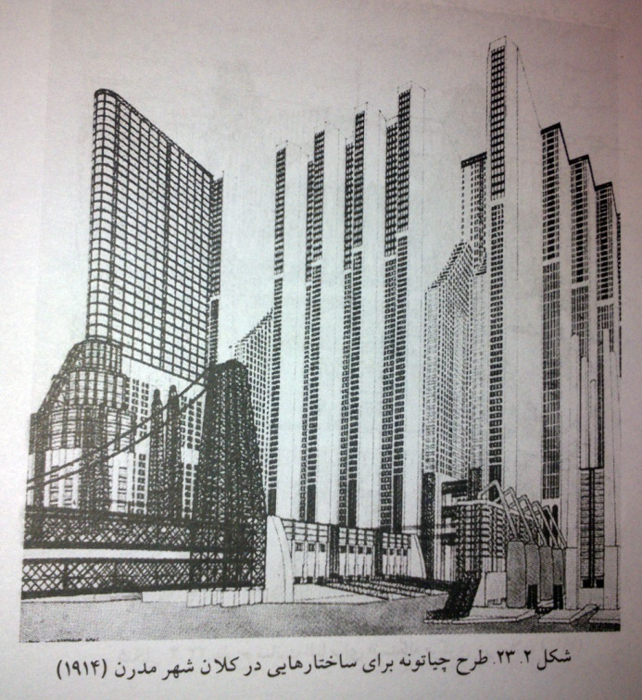
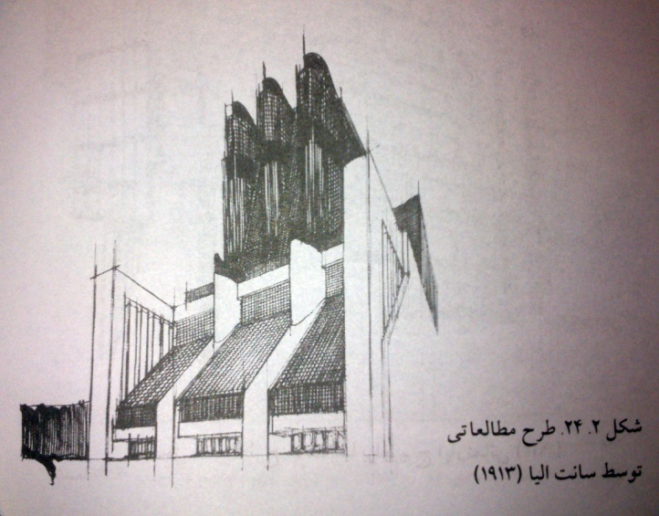

Slide 13
